Slide 1
謎の設計図共有サイト入門
2018/07/18
プレゼンター：3-c Takahito sueda
1年生向けだよ

Slide 2
アジェンダ
はじめに
概要
導入
実践
実践2
実践3

Slide 3
アジェンダ
はじめに
概要
導入
実践
実践2
実践3

Slide 4
はじめに
準備するもの
PC (OSはなんでも)
mailアドレス
あったらうれしい
プロフィールに使えるいい感じの画像
頭脳

Slide 5
はじめに
全部あるかな？

Slide 6
アジェンダ
はじめに
概要
導入
実践
実践2
実践3

Slide 7
アジェンダ
はじめに
概要
導入
実践
実践2
実践3

Slide 8
概要
Gitとは
謎の設計図共有サイト “GitHub” とは
なぜGitHubを使うのか

Slide 9
Gitとは
ggrks

Slide 10
Gitとは
Gitは、プログラムのソースコードなどの変更履歴を記録・追跡するための分散型バージョン管理システムである。Linuxカーネルのソースコード管理に用いるためにリーナス・トーバルズによって開発され、それ以降ほかの多くのプロジェクトで採用されている。Linuxカーネルのような巨大プロジェクトにも対応できるように、動作速度に重点が置かれている。
https://ja.wikipedia.org/wiki/Git

Slide 11
Gitとは
Gitは、プログラムのソースコードなどの変更履歴を記録・追跡するための分散型バージョン管理システムである。Linuxカーネルのソースコード管理に用いるためにリーナス・トーバルズによって開発され、それ以降ほかの多くのプロジェクトで採用されている。Linuxカーネルのような巨大プロジェクトにも対応できるように、動作速度に重点が置かれている。
https://ja.wikipedia.org/wiki/Git

Slide 12
Gitとは
ソースコード
プログラミング言語で書かれた、 コンピュータプログラムである文字列 （テキストないしテキストファイル）のこと

Slide 13
Gitとは
プログラミング言語
コンピュータに言うこと聞かせるための言葉
e.g. Python, JavaScript, Ruby, Scala, PHP, Swift, R, C#, C, C++, Kotlin, Java, Go …

Slide 14
Gitとは
プログラミング言語
コンピュータに言うこと聞かせるための言葉
e.g. Python, JavaScript, Ruby, Scala, PHP, Swift, R, C#, C, C++, Kotlin, Java, Go …

Slide 15
Gitとは
変更履歴(例)
fooがaというファイルにhogeと書いた
↓
barが同じaというファイルのhogeをhugaに変更した
↓
bazがaというファイルを消してbというファイルを作った

Slide 16
Gitとは
バージョン管理
＝変更履歴を管理すること

Slide 17
Gitとは
Linux
Linuxとは、Unix系OSカーネルであるLinuxカーネル、およびそれをカーネルとして周辺を整備したシステムである。
詳しくはGLaTANまで

Slide 18
Gitとは
リーナス・トーバルズ →
Linux作った人 IntelやNvidiaが嫌い過ぎて 名指しで中指立てるガチのマフィア
すごい人だよ

Slide 19
謎の設計図共有サイト “GitHub” とは
最近Microsoft社に買収された プラットフォームだよ。
https://github.com/

Slide 20
謎の設計図共有サイト “GitHub” とは
Gitのプラットフォームは GitHub以外にも GitLabやGitKraken，GitBucket，Bitbucketがあるよ
基本的にできることは一緒で正確が違う感じという理解でおｋ
GitKrakenはプラットフォームというよりクライアント

Slide 21
なぜGitHubを使うのか
理由は2つあるよ
バージョン管理
ソースコードの共有

Slide 22
アジェンダ
はじめに
概要
導入
実践
実践2
実践3

Slide 23
アジェンダ
はじめに
概要
導入
実践
実践2
実践3

Slide 24
導入
アカウント作成
自分のPCにGitを導入
初期設定

Slide 25
アカウント作成
参考： https://qiita.com/mtfum/items/d8c06c9a28ce04d3043a
GitHubには学生用のプランがあるよ

Slide 26
アカウント作成
https://education.github.com/
にアクセスしよう

Slide 27

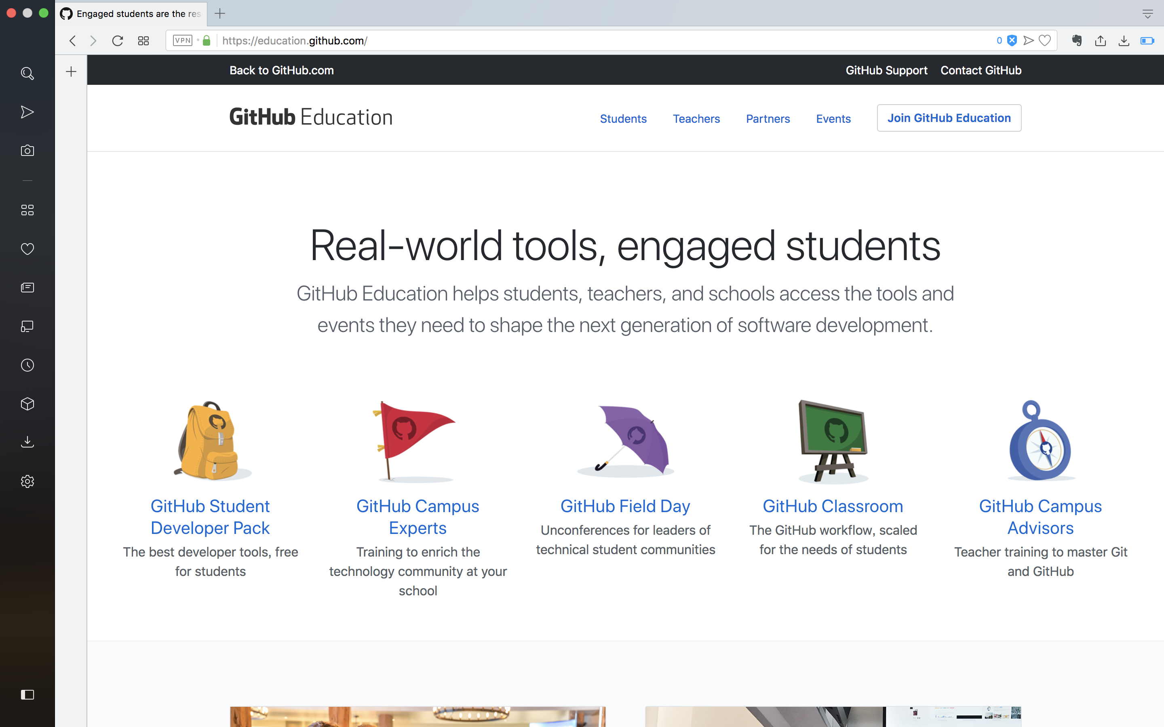
アカウント作成
こんなページが表示されるはず
そしたら右上のJoin GitHub Educationをクリックしよう

Slide 28
アカウント作成
こんなページが表示されるはず
そしたら右上のJoin GitHub Educationをクリックしよう

Slide 29
アカウント作成
必要事項を記入してGitHubからのメールを待とう
鯖室はProxyがあるのでブラウザからメールを見るべし

Slide 30
自分のPCにGitを導入しよう
まずはWindowsから macOSはめちゃ簡単なので後

Slide 31
自分のPCにGitを導入しよう
https://git-scm.com/
にアクセスしよう
参考：http://www.curict.com/software/Windows10/Windows10_git.html

Slide 32
自分のPCにGitを導入しよう
インストーラをダウンロード

Slide 33
自分のPCにGitを導入しよう
ダウンロードできたら 管理者権限で実行

Slide 34
自分のPCにGitを導入しよう
あとはいい感じにインストールするだけ

Slide 35
自分のPCにGitを導入しよう
macOS編

Slide 36
自分のPCにGitを導入しよう
homebrew入ってる？

Slide 37
自分のPCにGitを導入しよう
入ってたら
brew install git
をターミナルで実行すればおｋ

Slide 38
初期設定
初期設定をしよう
winもmacも一緒だよ

Slide 39
初期設定
まずはコマンドプロンプト/ターミナルを開こう
そしたら以下のコマンドを入力実行
間違えたら手を挙げよう

Slide 40
初期設定
git config –global user.name 設定したユーザ名

Slide 41
初期設定
git config –global user.email 設定したメールアドレス

Slide 42
初期設定
プロキシ環境下(鯖室など)では以下のコマンドを実行してプロキシを設定しよう
git config --global http.proxy IPアドレス：ポート
git config –global https.proxy IPアドレス：ポート

Slide 43
初期設定
プロキシ環境下(鯖室など)では以下のコマンドを実行してプロキシを設定しよう
git config --global http.proxy 172.20.20.104:8080
git config --global https.proxy 172.20.20.104:8080

Slide 44
初期設定
プロキシ環境下でない場合は設定解除の必要が あるので以下のコマンドを実行して設定解除しよう
git config --global --unset http.proxy
git config --global --unset https.proxy

Slide 45
初期設定
いろいろ設定したリストがみたいときは 以下のコマンドを実行して設定状態を確認しよう
git config --global --list
または
git config --global -l

Slide 46
初期設定
TerfnoMac:~ terfno$ git config --global --list
user.name=terfno
user.email=sueda.takahito@gmail.com
core.editor=vim -c "set fenc=utf-8"
core.quotepath=false
core.excludesfile=/Users/terfno/.gitignore_global
color.diff=auto
color.status=auto
color.branch=auto

Slide 47
アジェンダ
はじめに
概要
導入
実践
実践2
実践3

Slide 48
アジェンダ
はじめに
概要
導入
実践
実践2
実践3

Slide 49
実践(基本)
SYSKENに参加してみよう
git clone してみよう
git status を使ってみよう
git branch してみよう
変更を加えてみよう
git add してみよう
git commit してみよう
git push してみよう
git pull してみよう
pull request を建ててみる
pull requestに対してreviewしてみる
マージしてみる

Slide 50
SYSKENに参加してみよう
部長！ 仕事の時間だよ

Slide 51
実践(基本)
SYSKENに参加してみよう
git clone してみよう
git status を使ってみよう
git branch してみよう
変更を加えてみよう
git add してみよう
git commit してみよう
git push してみよう
git pull してみよう
pull request を建ててみる
pull requestに対してreviewしてみる
マージしてみる

Slide 52
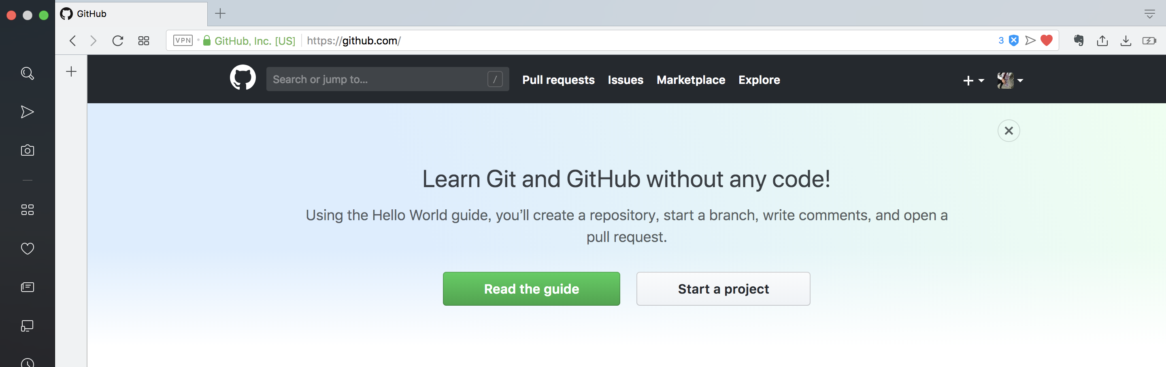
git clone してみよう
左斜め上の自分の プロフィールをクリック
↓
Your Profile をクリックして自分のプロフィールを 表示しよう

Slide 53
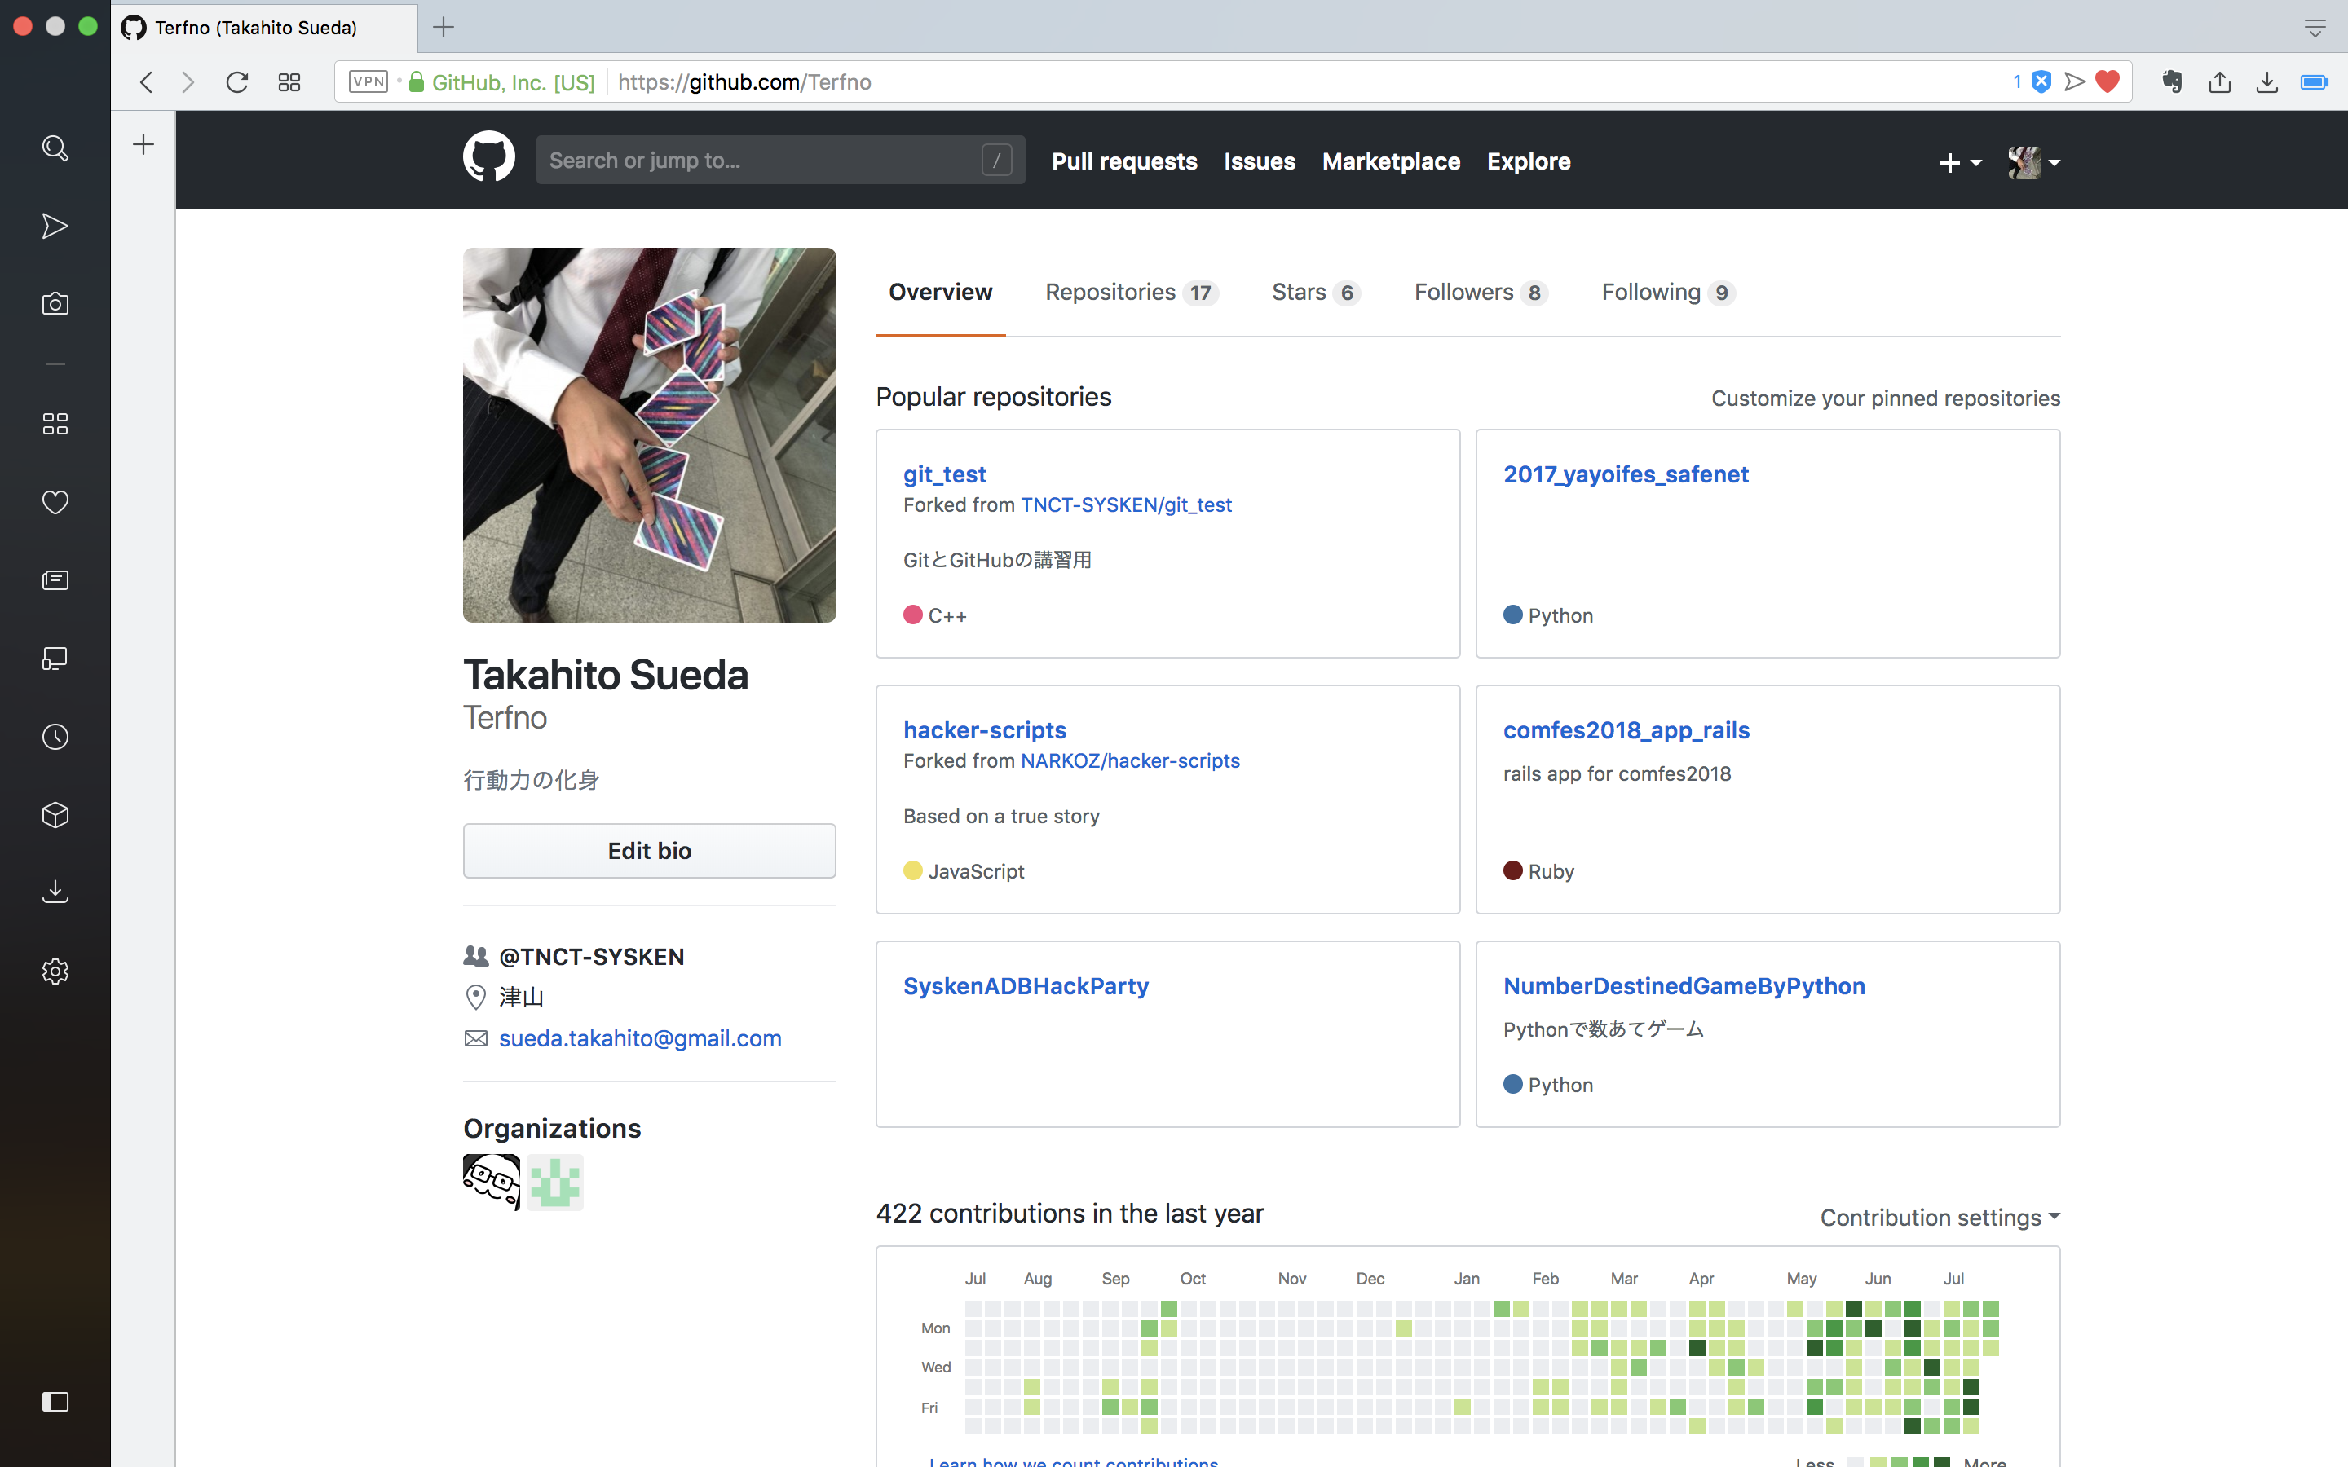
git clone してみよう
こんな画面が 表示されるはず
↓
右斜めしたのSYSKENのロゴを クリックしてみよう

Slide 54
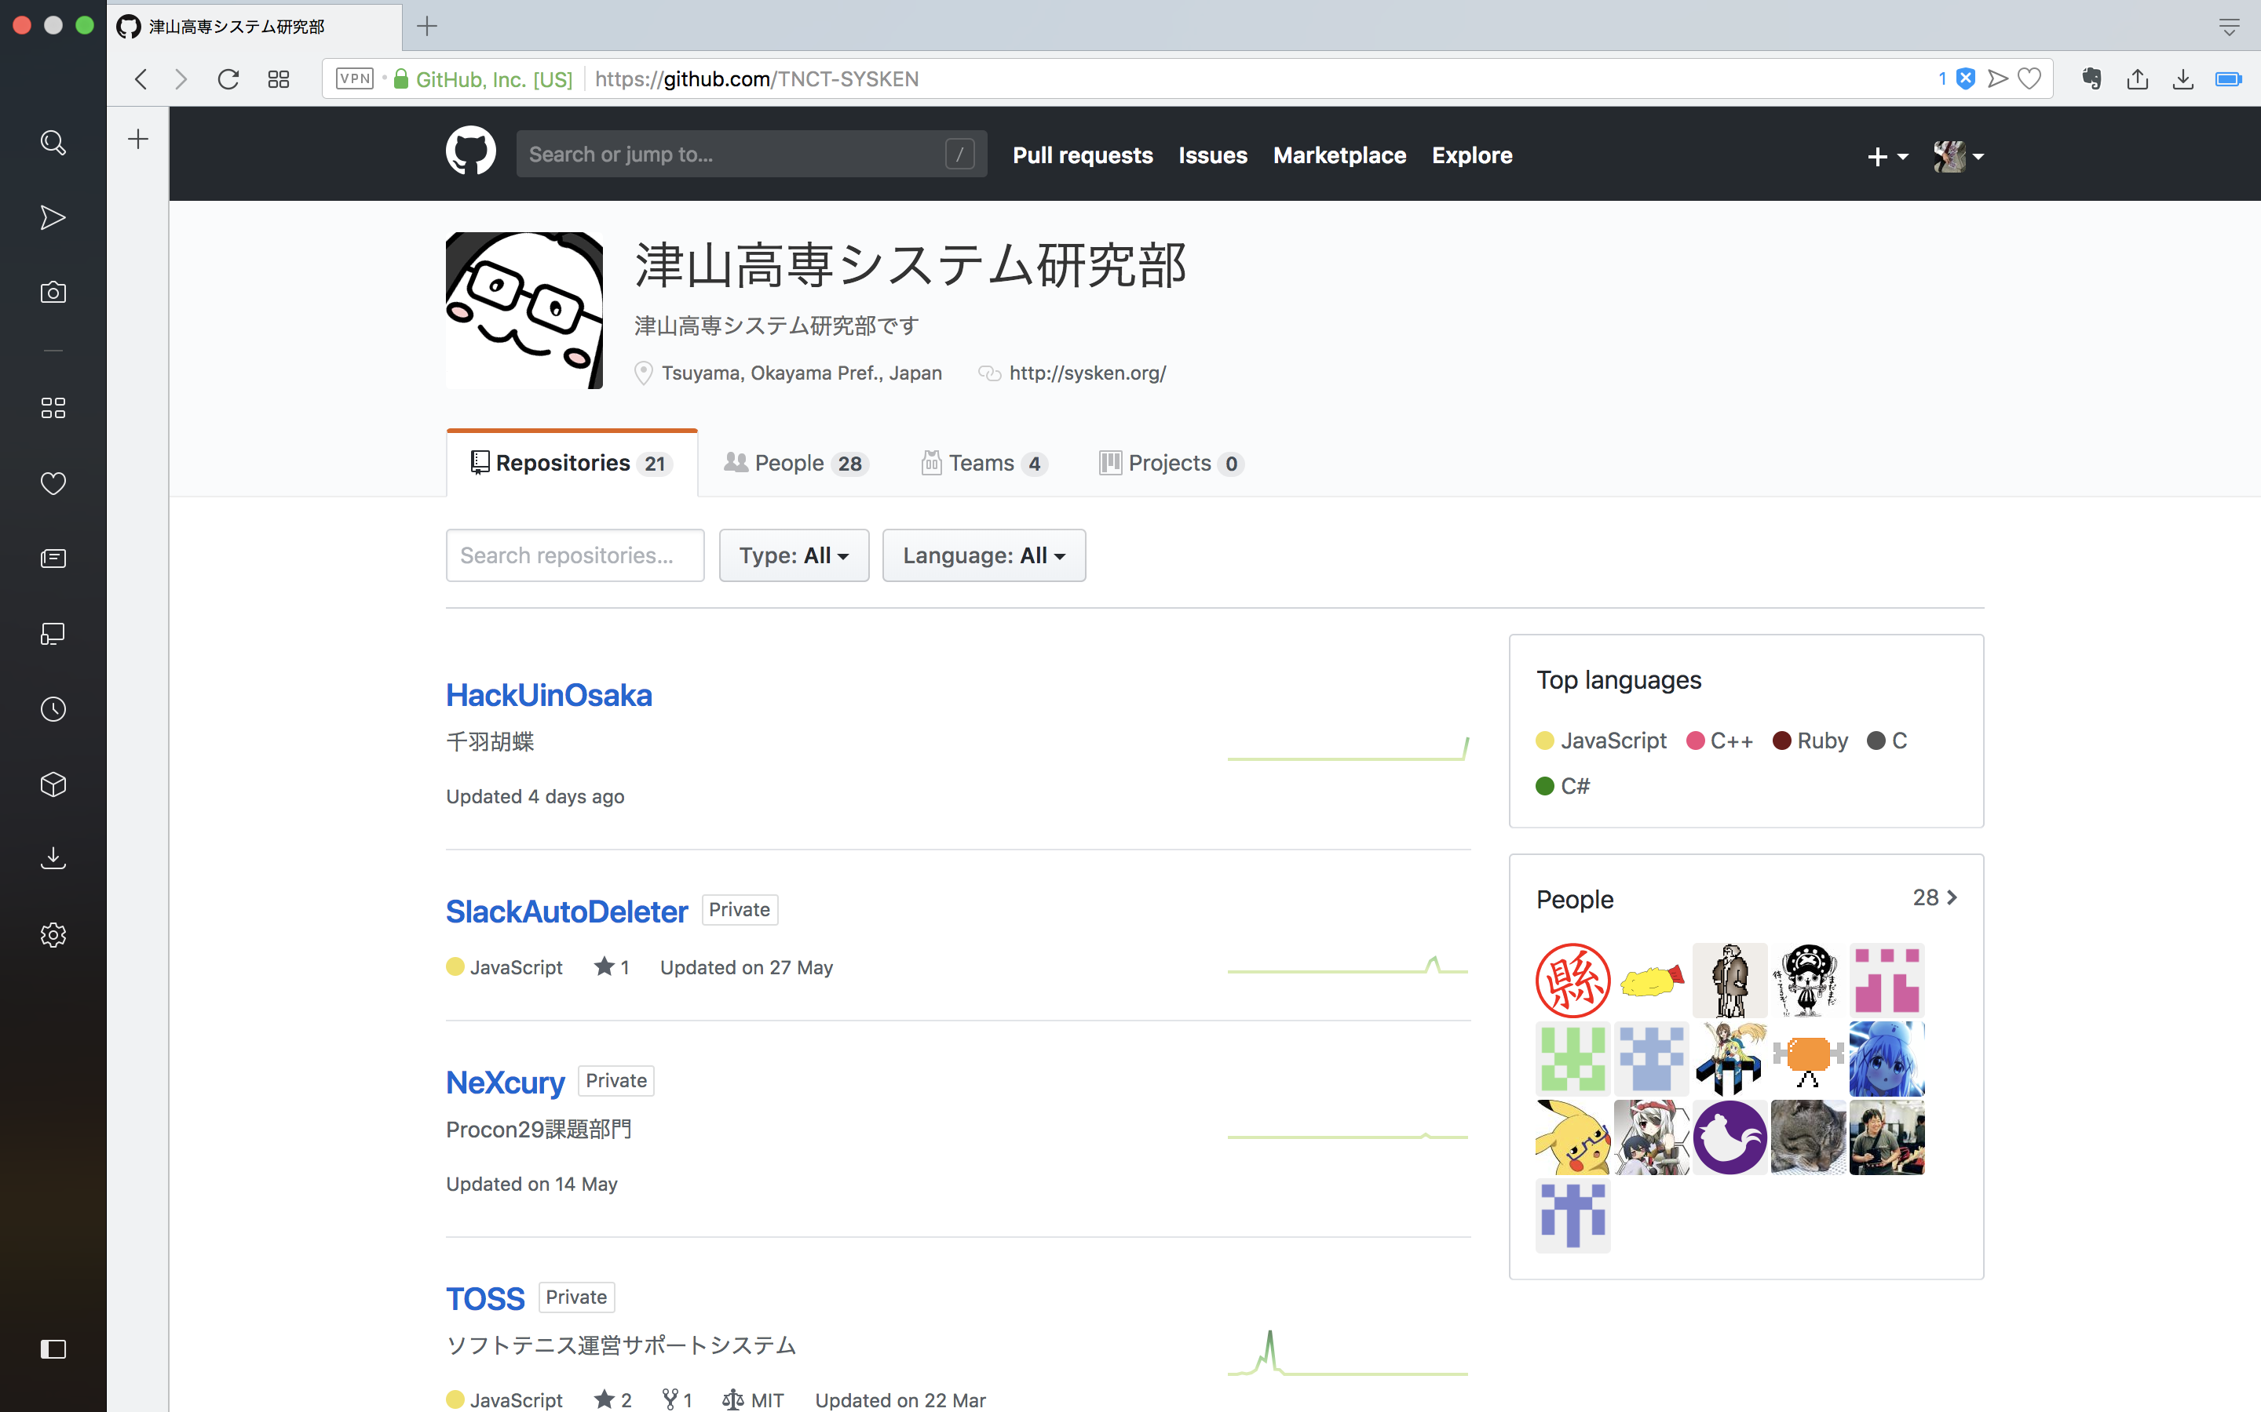
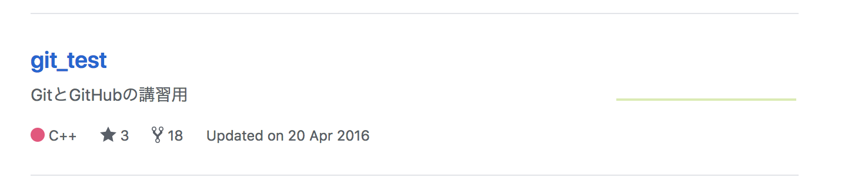
git clone してみよう
こんな画面が 表示されるはず
↓
下にスクロールして git_test というリポジトリを選択する

Slide 55
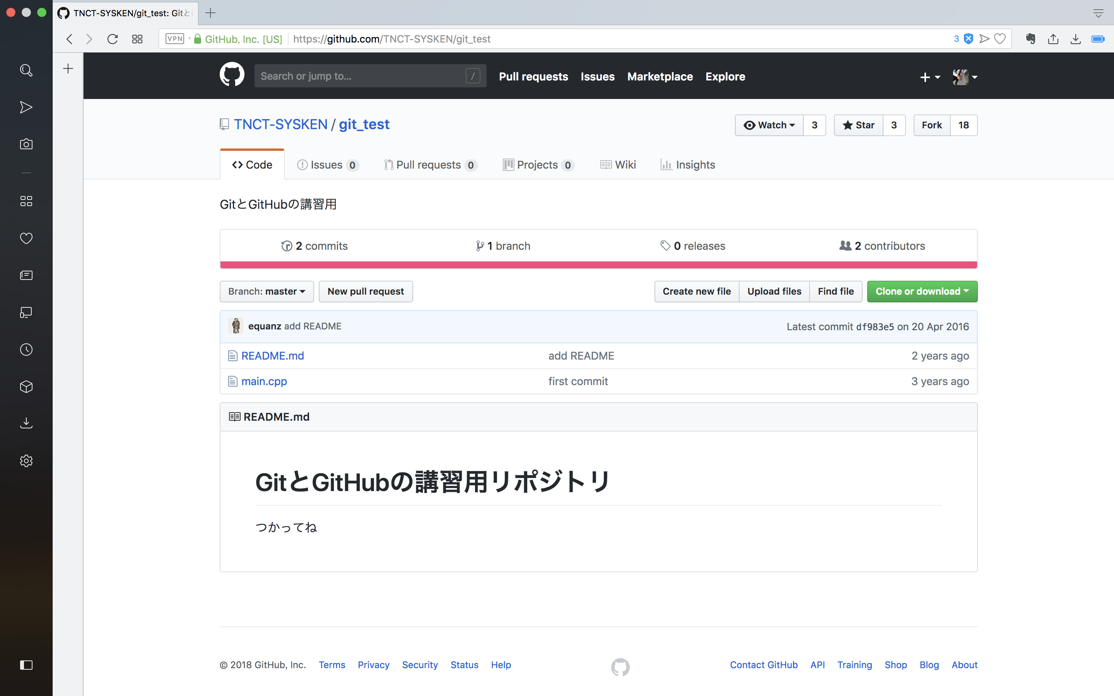
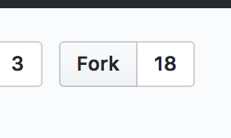
git clone してみよう
こんな画面が 表示されるはず
↓
左斜め上のForkをクリックする
↓
自分のProfileに行こう！

Slide 56
Forkって？
SYSKENの中にあるgit_testリポジトリはシス研全体のリポジトリです。
これを個人的な用途で使いたい場合，シス研全体で管理しているリポジトリに変更を加えるのはよろしくないので個人のリポジトリとしてコピーすることをForkと呼んでいます。

Slide 57
Forkって？
このForkは公開されているすべてのリポジトリで行えます。 例えばクックパッド社が公開しているリポジトリをForkすることで自分用にカスタマイズすることが可能です。(ライセンスには気をつけよう)

Slide 58
git clone してみよう
Overviewのgit_testをクリックしよう
このForkしてきたgit_testは自分のリポジトリだよ

Slide 59
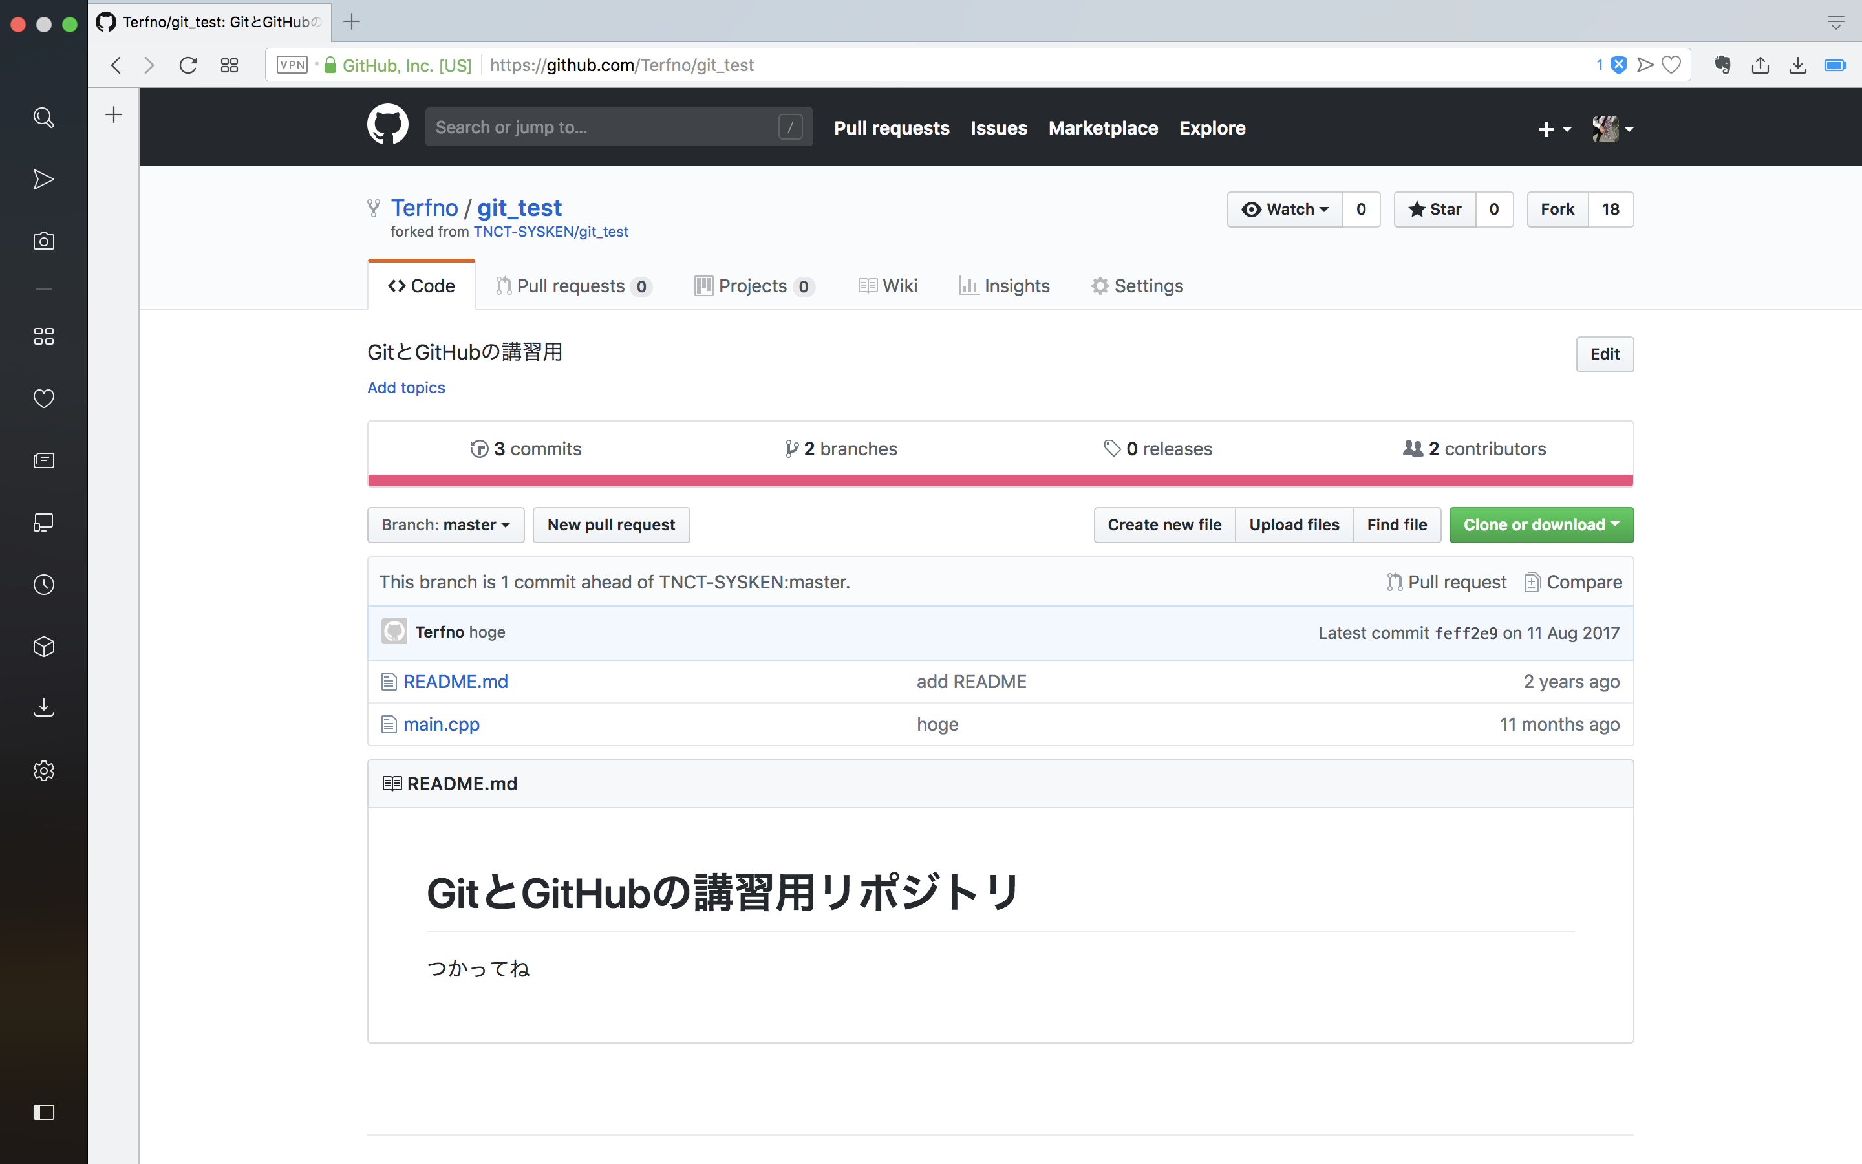
git clone してみよう
緑色のボタンを押してみよう

Slide 60
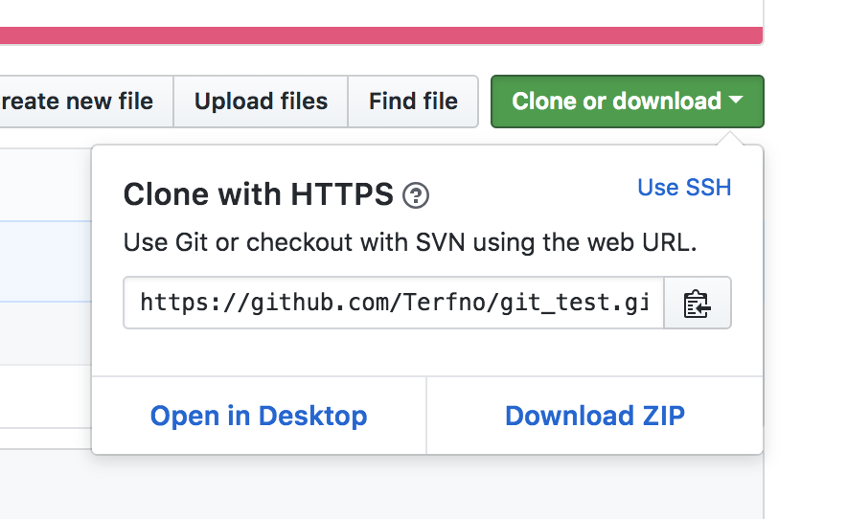
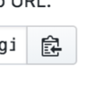
git clone してみよう
←このボタン
クリップボードにコピーしよう

Slide 61
Git clone してみよう
コマンドプロンプトを開こう

Slide 62
Git clone してみよう
任意の場所に移動しよう
例)
cd Documents/git

Slide 63
git clone してみよう
以下のコマンドを実行
git clone クリップボードからコピー

Slide 64
git clone してみよう
今回の場合こんな感じになる
Documents
|- git
| |-git_test
| |-git_testの中身

Slide 65
実践(基本)
SYSKENに参加してみよう
git clone してみよう
git status を使ってみよう
git branch してみよう
変更を加えてみよう
git add してみよう
git commit してみよう
git push してみよう
git pull してみよう
pull request を建ててみる
pull requestに対してreviewしてみる
マージしてみる

Slide 66
git status を使ってみよう
コマンドプロンプト/ターミナルを開こう
↓
cloneしたディレクトリまで移動しよう
↓
移動したら以下のコマンドを実行してみよう

Slide 67
git status を使ってみよう
git status

Slide 68
git status を使ってみよう
このコマンドを実行することで
どのブランチにいるのか/変更があったのか
を知ることができるよ

Slide 69
実践(基本)
SYSKENに参加してみよう
git clone してみよう
git status を使ってみよう
git branch してみよう
変更を加えてみよう
git add してみよう
git commit してみよう
git push してみよう
git pull してみよう
pull request を建ててみる
pull requestに対してreviewしてみる
マージしてみる

Slide 70
git status を使ってみよう
ブランチ…とは？
枝だよ(雑)

Slide 71
git status を使ってみよう
ホワイトボードで説明するぜ

Slide 72
git status を使ってみよう
ブランチを切るには… 以下のコマンドをリポジトリのあるディレクトリで実行するよ
git branch 任意のブランチ名

Slide 73
git status を使ってみよう
ブランチ名は命名規則があったりするので
PLやPMに相談できるといいね！ 極論：どんなブランチか分かるならなんでも良い

Slide 74
実践(基本)
SYSKENに参加してみよう
git clone してみよう
git status を使ってみよう
git branch してみよう
変更を加えてみよう
git add してみよう
git commit してみよう
git push してみよう
git pull してみよう
pull request を建ててみる
pull requestに対してreviewしてみる
マージしてみる

Slide 75
変更を加えてみよう
ブランチ間を移動してみよう
まずは現在のブランチを知るために
git status
を実行しよう

Slide 76
変更を加えてみよう
現在のbranchはmasterのはず。 masterはブランチが枝ならその中でも一番太い幹のようなもの。

Slide 77
変更を加えてみよう
任意のブランチ名のブランチに移動するには 該当リポジトリのあるディレクトリで以下のコマンドを実行するよ
git checkout 任意のブランチ名

Slide 78
変更を加えてみよう
当然だけどgit branchで作ったブランチにしか移動できないよ

Slide 79
変更を加えてみよう
これでブランチを切り替えれたので 試しにreadme.mdを変更してみよう
とりあえず自己紹介でも書いてみようか

Slide 80
実践(基本)
SYSKENに参加してみよう
git clone してみよう
git status を使ってみよう
git branch してみよう
変更を加えてみよう
git add してみよう
git commit してみよう
git push してみよう
git pull してみよう
pull request を建ててみる
pull requestに対してreviewしてみる
マージしてみる

Slide 81
git add してみよう
変更した状態がgitでどう認識されているかを知るためにgit status を実行しよう

Slide 82
git add してみよう
変更が確認できたらその変更履歴を管理する必要があるので変更をgitに知らせよう
知らせるには以下のコマンドを該当リポジトリの ディレクトリで実行するよ
git add 変更したファイル名

Slide 83
変更を加えてみよう
たくさんのファイルを変更したり，ファイル名が長かったりする場合は面倒臭いよね… そんなときは以下のコマンドを代わりに使おう。
git add .
最後の点はピリオドだよ

Slide 84
実践(基本)
SYSKENに参加してみよう
git clone してみよう
git status を使ってみよう
git branch してみよう
変更を加えてみよう
git add してみよう
git commit してみよう
git push してみよう
git pull してみよう
pull request を建ててみる
pull requestに対してreviewしてみる
マージしてみる

Slide 85
git commit してみよう
ソースコードで重大なミスを犯しちゃった！ gitではソースコードの情報を任意のポイントまで戻すことができるよ！
任意のポイントは予め作成しておく必要があるよ！

Slide 86
git commit してみよう
任意のポイントを作成するには該当リポジトリの ディレクトリで以下のコマンドを実行するよ
git commit –m “任意のコミットメッセージ”

Slide 87
git commit してみよう
コミットメセージはそのポイントに関するメモだよ
コミットメセージの記述は基本的に自由だけど プロジェクトによってはルールがあるからPLやPMに相談しよう

Slide 88
実践(基本)
SYSKENに参加してみよう
git clone してみよう
git status を使ってみよう
git branch してみよう
変更を加えてみよう
git add してみよう
git commit してみよう
git push してみよう
git pull してみよう
pull request を建ててみる
pull requestに対してreviewしてみる
マージしてみる

Slide 89
git push してみよう
任意のポイントを作成することでこれまでの変更を変更履歴として管理できたよ
この変更履歴を共有するためにGitHubに送信する必要があるよ

Slide 90
git push してみよう
この変更履歴を共有するためにGitHubに送信する必要があるよ
GitHubに変更履歴を送信するには該当リポジトリのディレクトリで以下のコマンドを実行するよ
git push

Slide 91
git push してみよう
ブランチを切った後の最初のpushではエラーが出るかも…↓
$ git push
fatal: The current branch test has no upstream branch.
To push the current branch and set the remote as upstream, use
git push --set-upstream origin test
$

Slide 92
git push してみよう
そんなときはエラー・メッセージに従って 以下のコマンドを実行するよ
git push --set-upstream origin test

Slide 93
実践(基本)
SYSKENに参加してみよう
git clone してみよう
git status を使ってみよう
git branch してみよう
変更を加えてみよう
git add してみよう
git commit してみよう
git push してみよう
git pull してみよう
pull request を建ててみる
pull requestに対してreviewしてみる
マージしてみる

Slide 94
git pull してみよう
他のメンバーが変更した変更履歴を自分のPCにcloneしたリポジトリにも適用する必要があるよ
ちょっと説明が難しいのでホワイトボードへ…

Slide 95
git pull してみよう
GitHubの変更履歴を自分のPCのリポジトリに適用するには該当リポジトリのディレクトリで以下のコマンドを実行するよ
git pull

Slide 96
git pull してみよう
git pullを実行するとリモートリポジトリの変更履歴をローカルリポジトリに同期した後，現在のローカルリポジトリにマージします。(マージ：くっつける)

Slide 97
git pull してみよう
現在のローカルリポジトリにマージせずに リモートリポジトリの変更履歴をローカルリポジトリに同期するには以下のコマンドが適しているよ
git fetch

Slide 98
git pull してみよう
git pull は fetch+マージ ということを頭の片隅に 覚えておこう
git fetchはマージしないぶん気軽に実行し て問題無いよ→というより定期的にfetchしよう

Slide 99
実践(基本)
SYSKENに参加してみよう
git clone してみよう
git status を使ってみよう
git branch してみよう
変更を加えてみよう
git add してみよう
git commit してみよう
git push してみよう
git pull してみよう
pull request を建ててみる
pull requestに対してreviewしてみる
マージしてみる

Slide 100
pull request を建ててみる
ローカルブランチとmasterブランチをくっつけて自分の作業した変更履歴を共有しよう

Slide 101
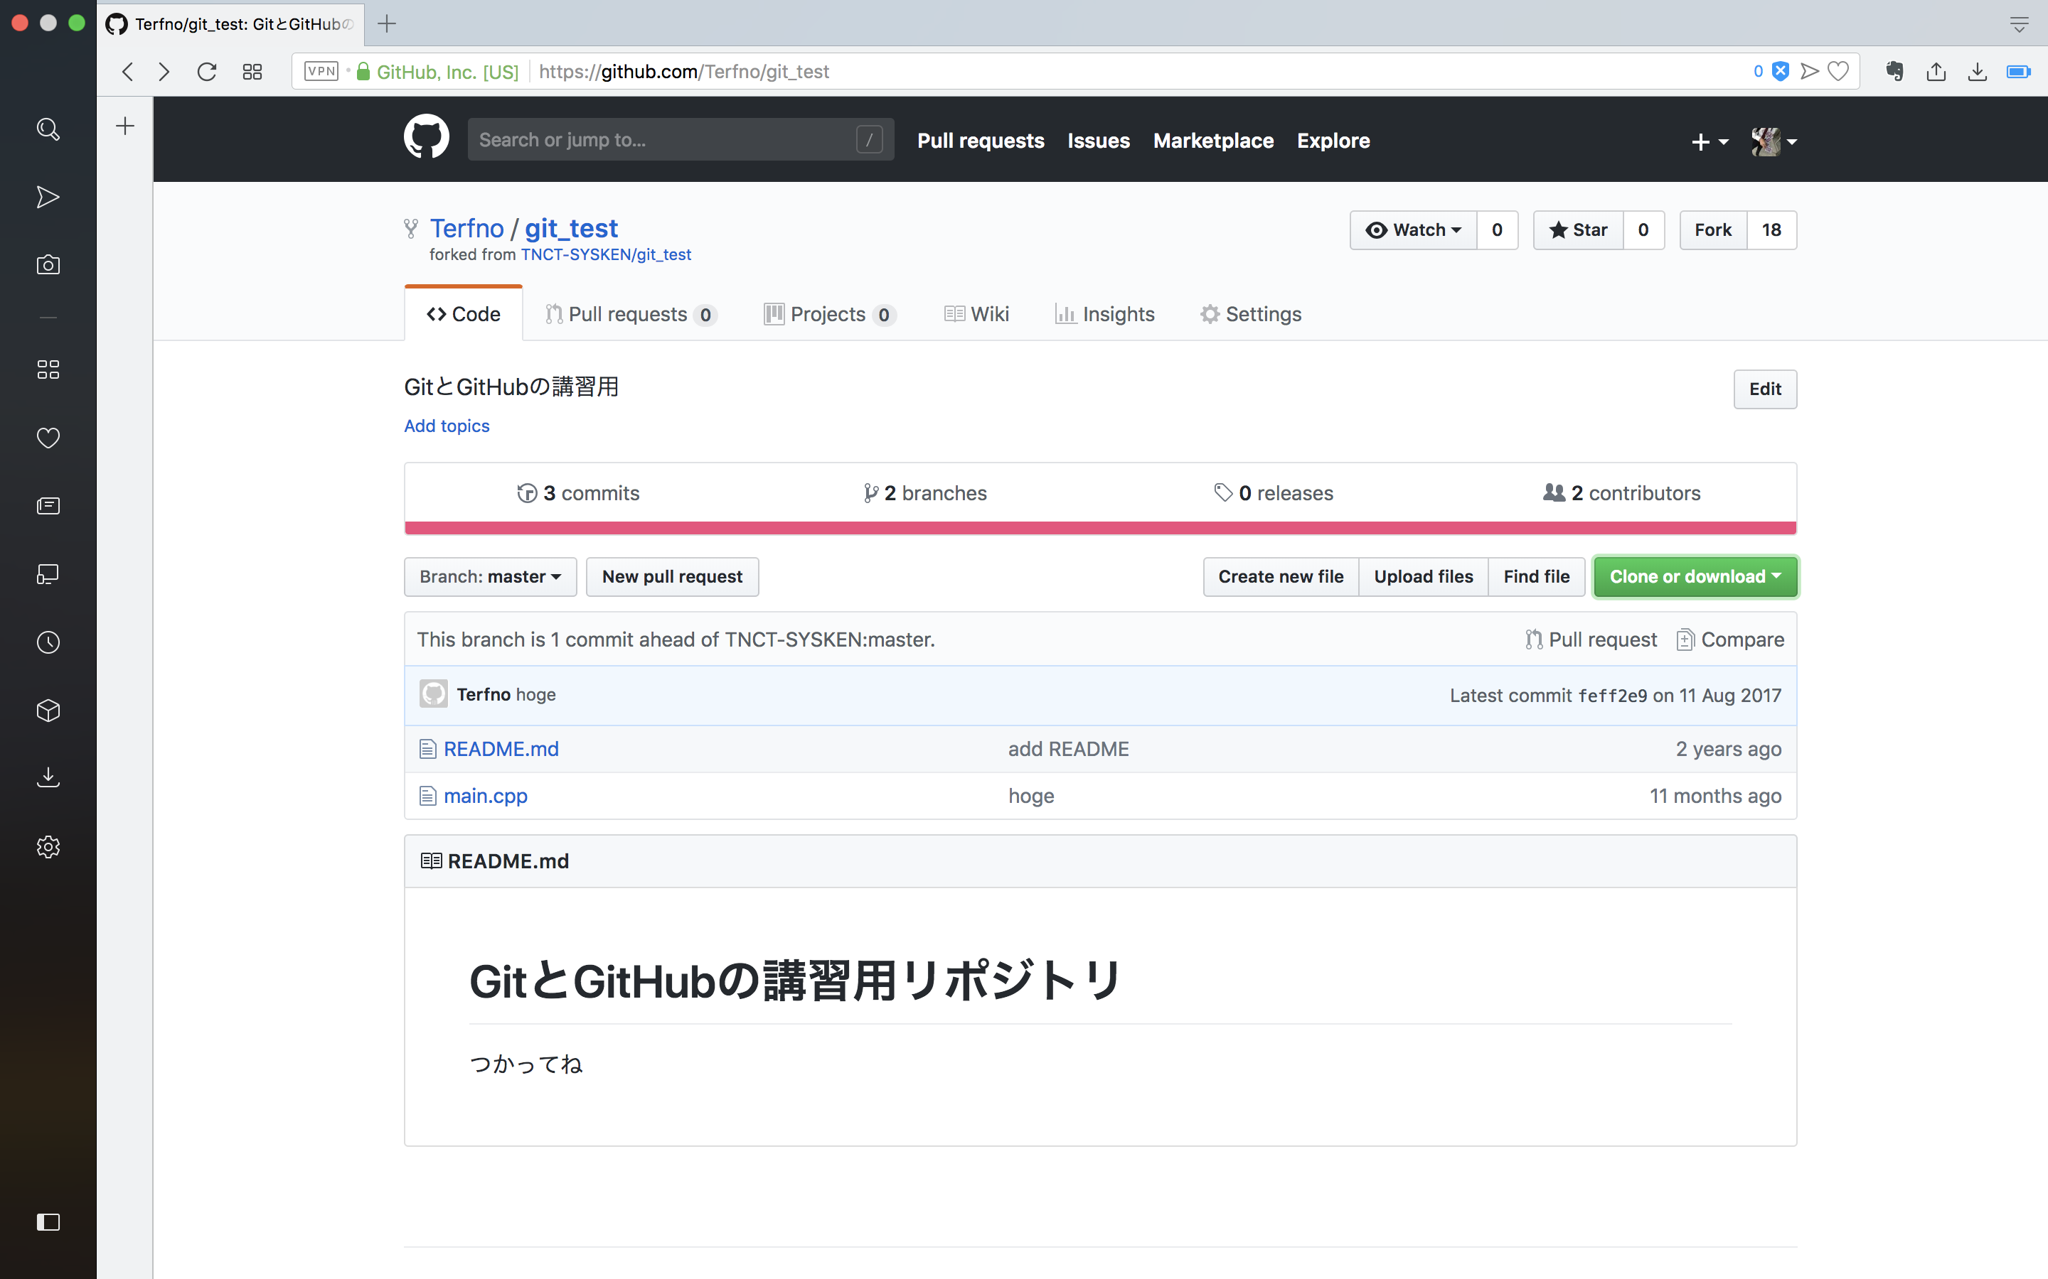
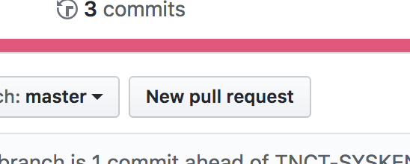
pull request を建ててみる
ローカルブランチとmasterブランチをくっつけて自分の作業した変更履歴を共有しよう

Slide 102
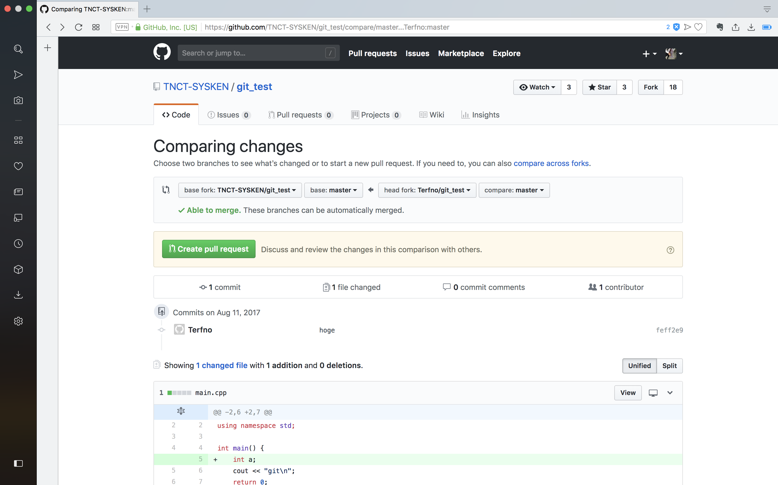
pull request を建ててみる

Slide 103
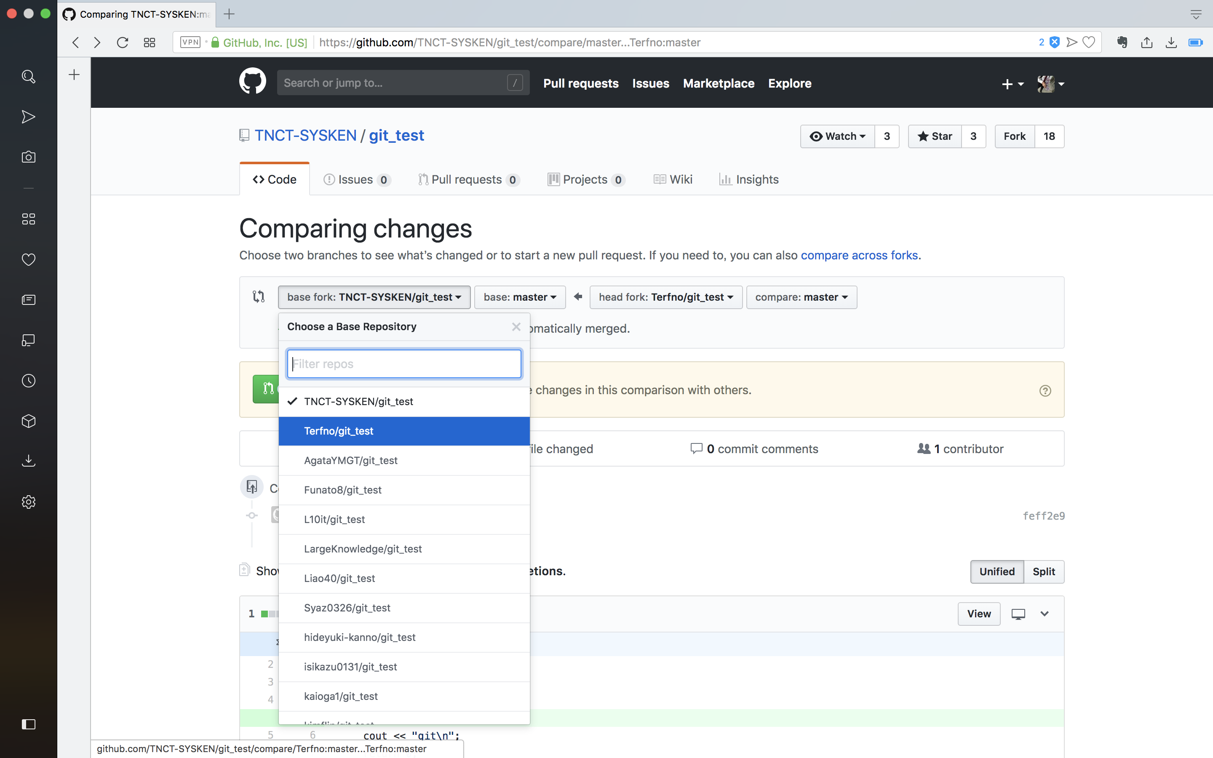
pull request を建ててみる

Slide 104
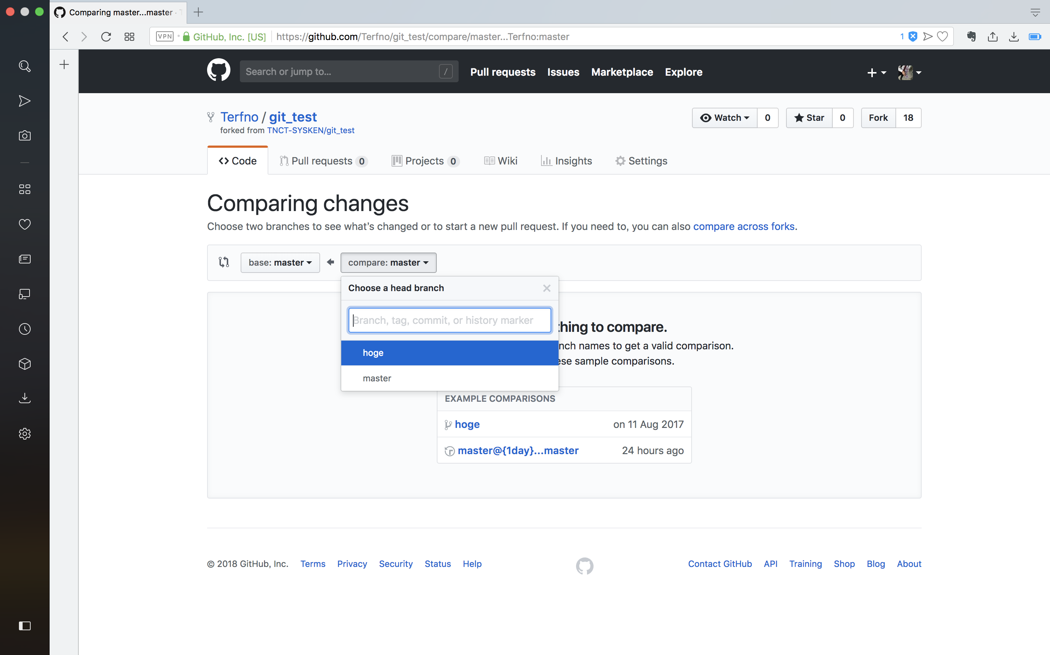
pull request を建ててみる

Slide 105
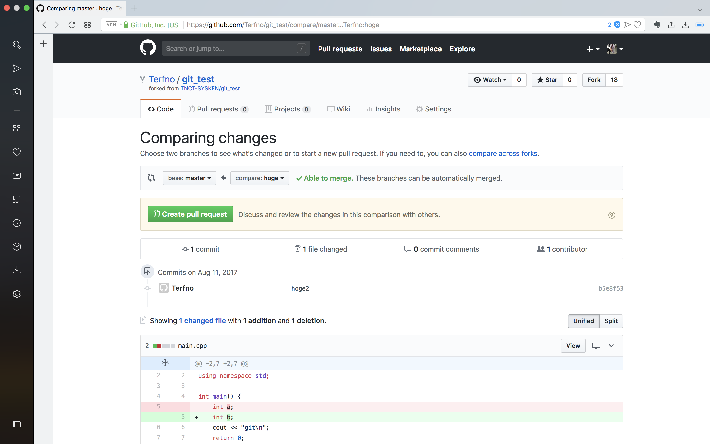
pull request を建ててみる

Slide 106
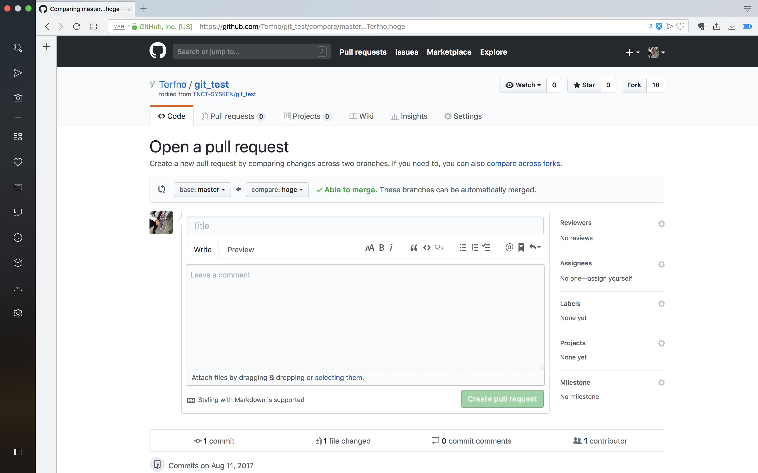
pull request を建ててみる

Slide 107
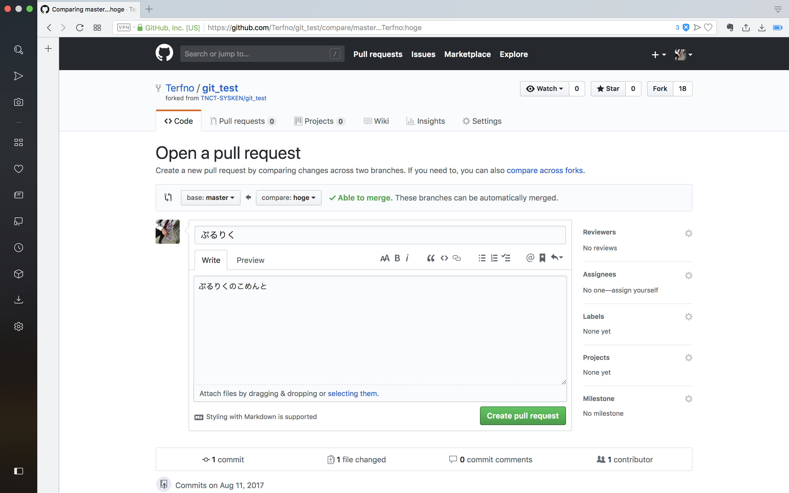
pull request を建ててみる

Slide 108
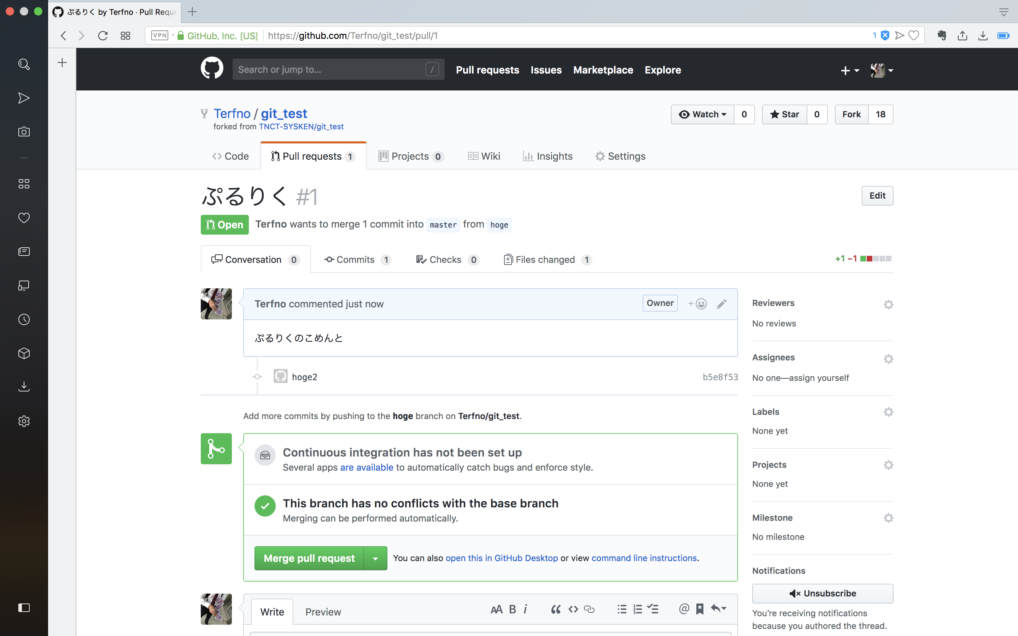
pull request を建ててみる

Slide 109
pull request を建ててみる
これで pull request を建てれたよ

Slide 110
実践(基本)
SYSKENに参加してみよう
git clone してみよう
git status を使ってみよう
git branch してみよう
変更を加えてみよう
git add してみよう
git commit してみよう
git push してみよう
git pull してみよう
pull request を建ててみる
pull requestに対してreviewしてみる
マージしてみる

Slide 111
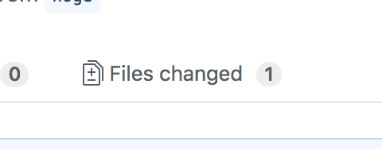
pull requestに対してreviewしてみる

Slide 112
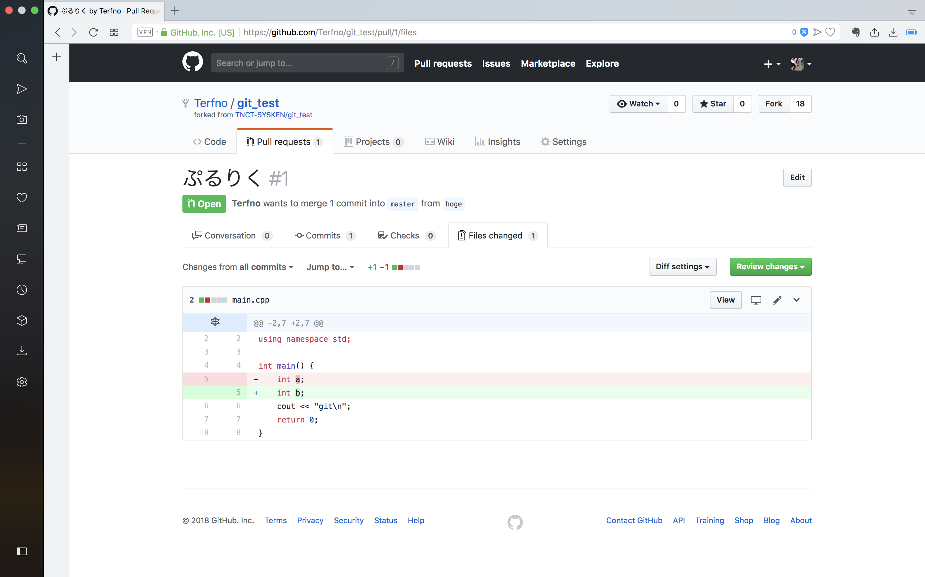
pull requestに対してreviewしてみる

Slide 113
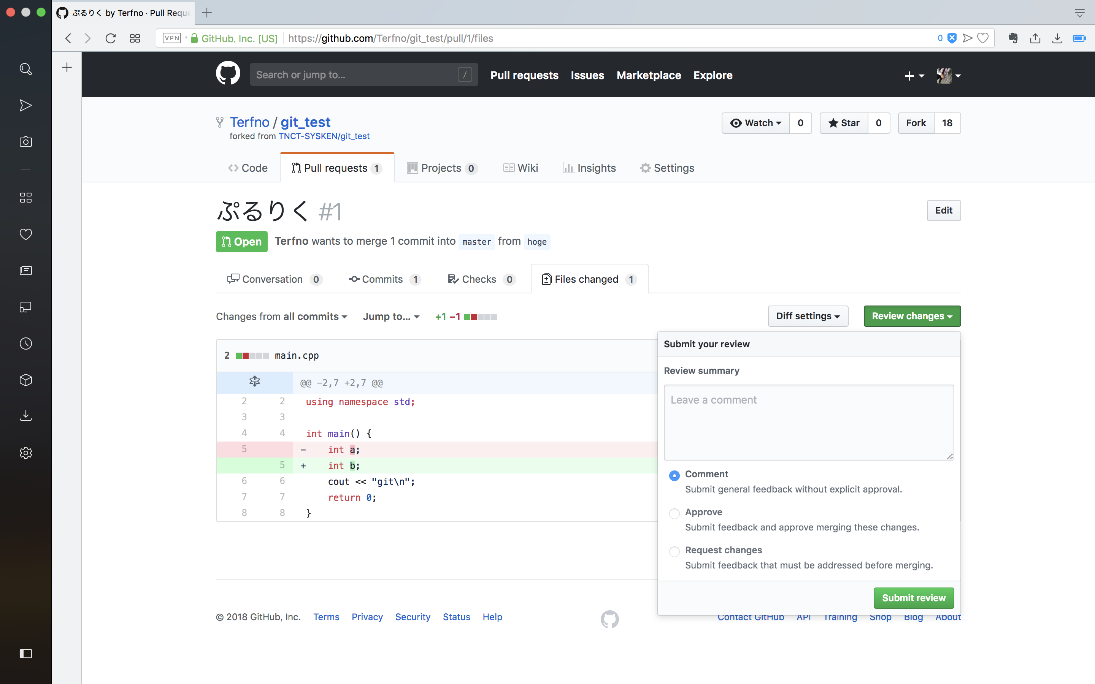
pull requestに対してreviewしてみる

Slide 114
実践(基本)
SYSKENに参加してみよう
git clone してみよう
git status を使ってみよう
git branch してみよう
変更を加えてみよう
git add してみよう
git commit してみよう
git push してみよう
git pull してみよう
pull request を建ててみる
pull requestに対してreviewしてみる
マージしてみる

Slide 115
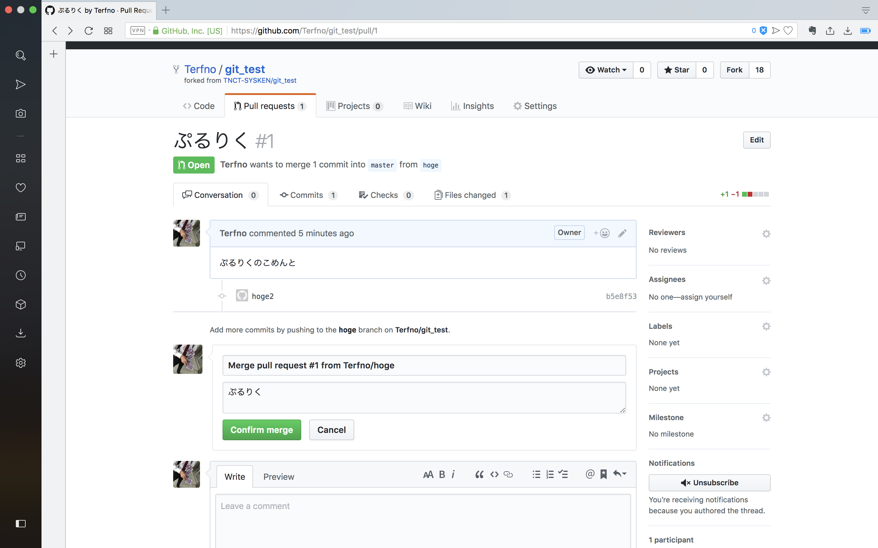
マージしてみる

Slide 116
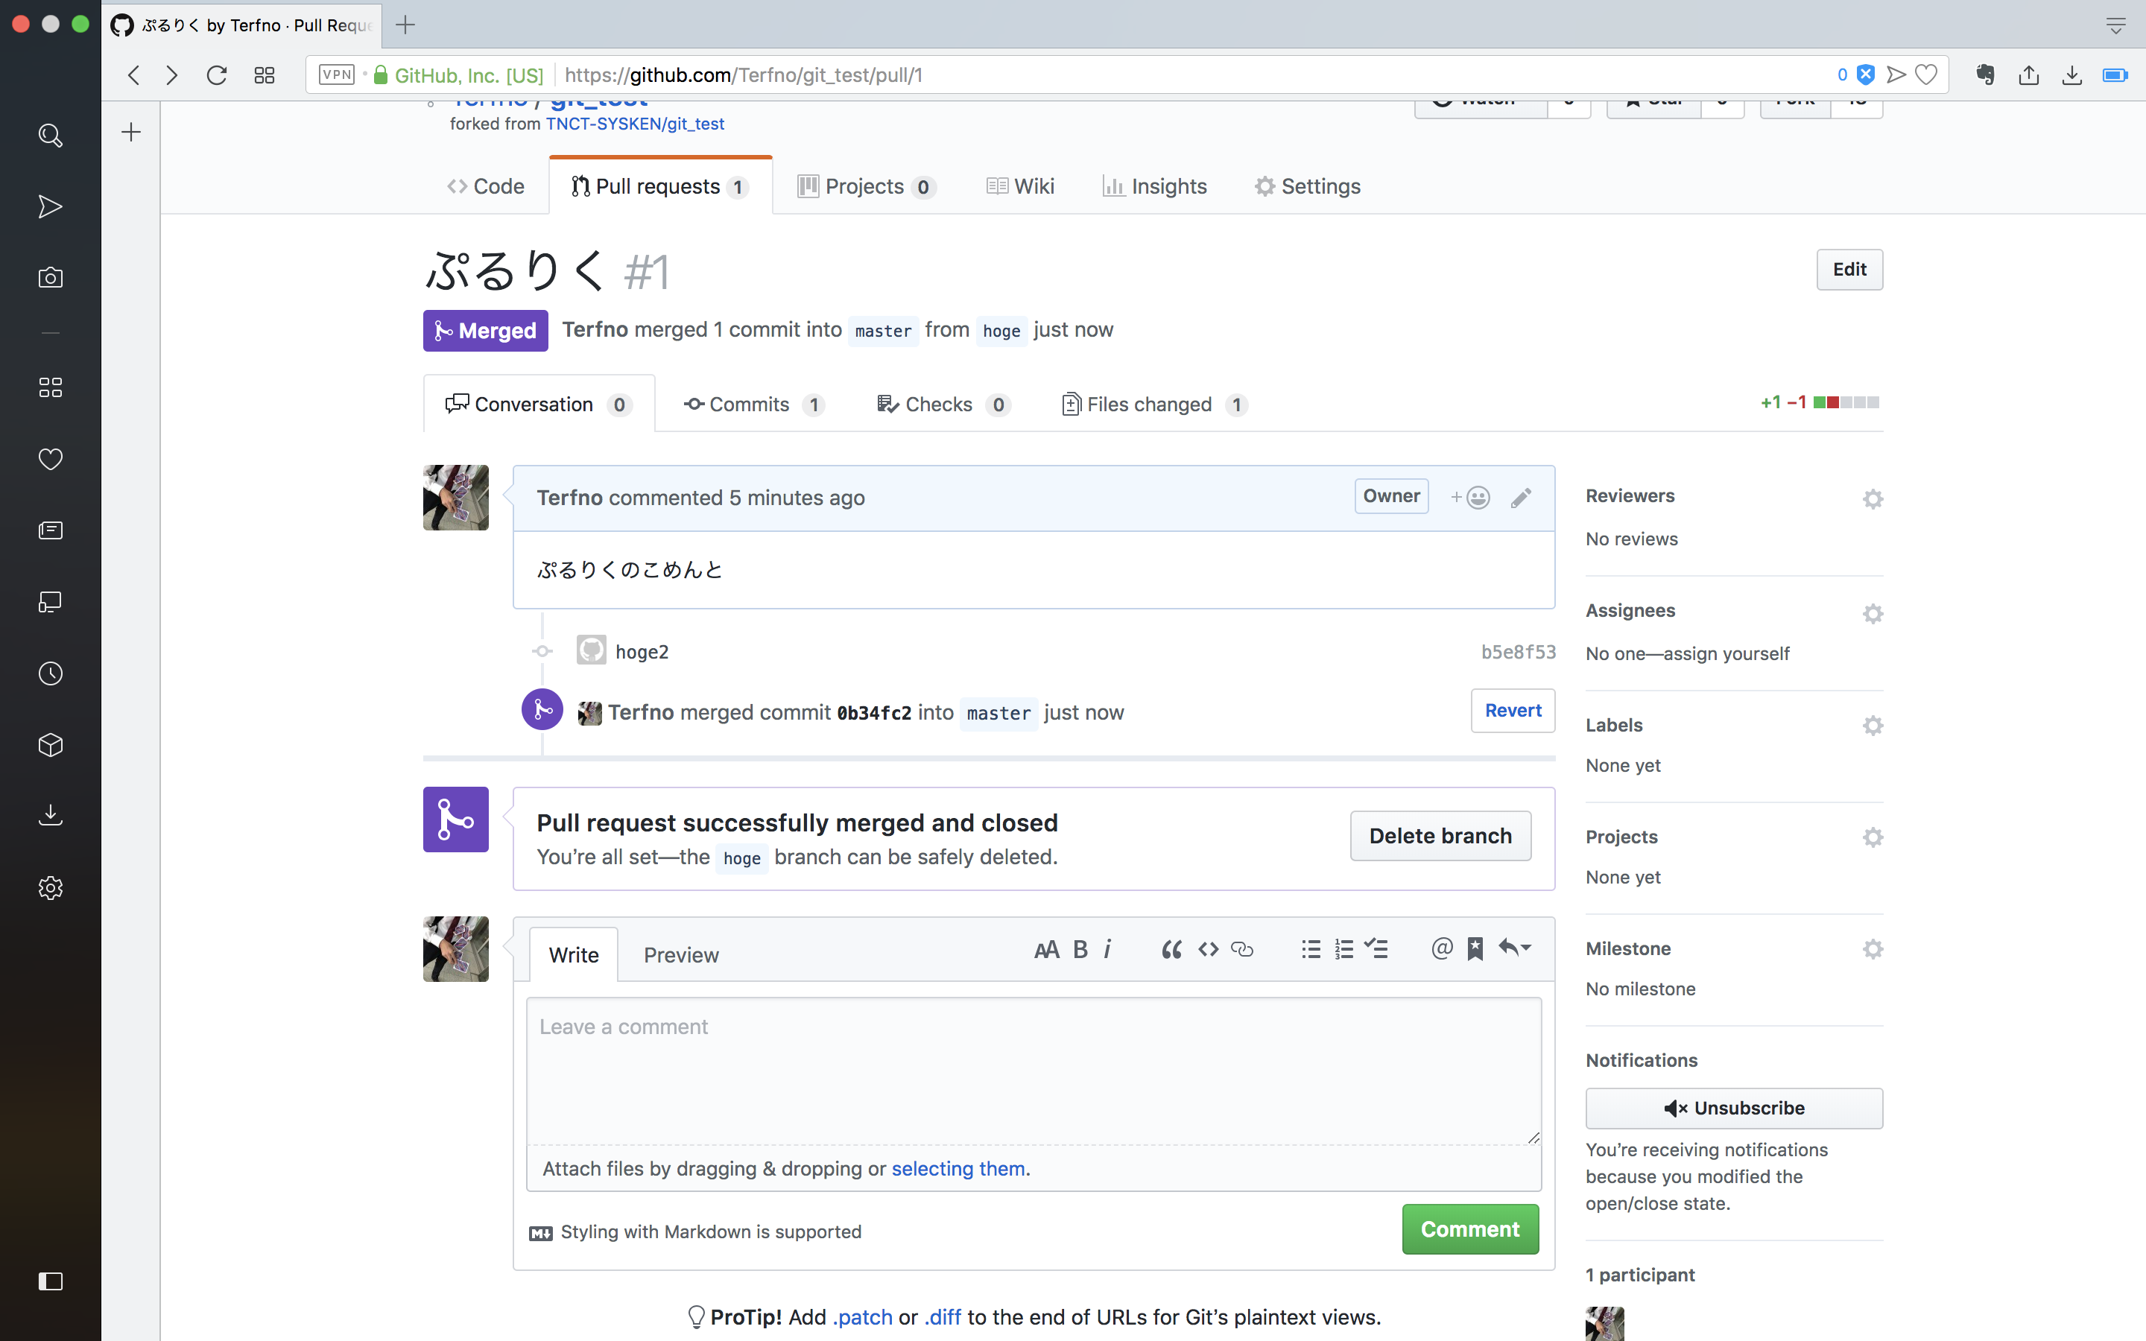
マージしてみる

Slide 117
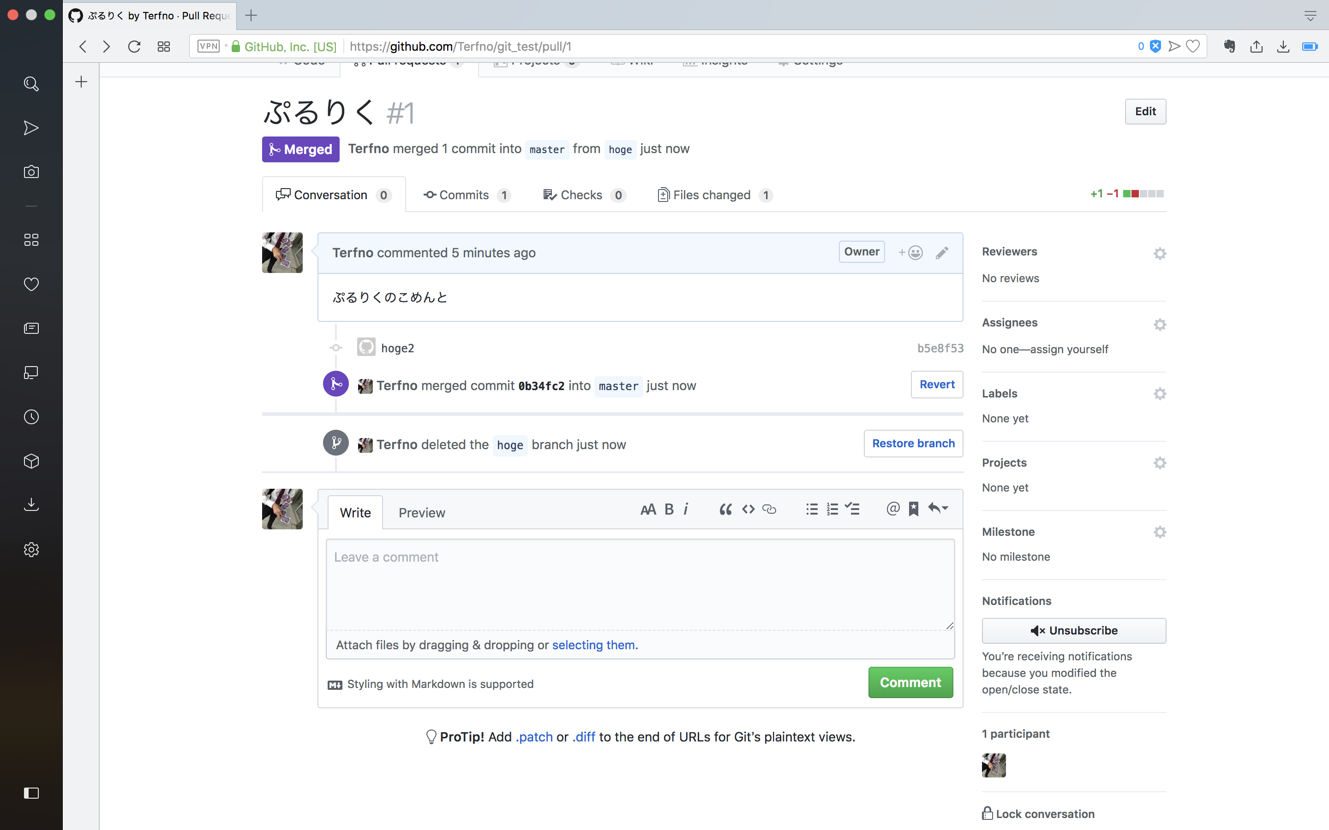
マージしてみる

Slide 118
実践(基本)
SYSKENに参加してみよう
git clone してみよう
git status を使ってみよう
git branch してみよう
変更を加えてみよう
git add してみよう
git commit してみよう
git push してみよう
git pull してみよう
pull request を建ててみる
pull requestに対してreviewしてみる
マージしてみる

Slide 119
アジェンダ
はじめに
概要
導入
実践
実践2
実践3

Slide 120
アジェンダ
はじめに
概要
導入
実践
実践2
実践3

Slide 121
実践2
自分のリポジトリ作ってみよう
Markdown記法でReadmeをかっこよく書いてみよう
千羽胡蝶のリポジトリに 参加しよう
千羽胡蝶のリポジトリを ブランチ切って編集してみよう
千羽胡蝶のリポジトリで pull requestを建てて， 先輩にレビューさせよう
先輩のレビューに対して改善してみよう
千羽胡蝶でマージしてみよう

Slide 122
実践2
自分のリポジトリ作ってみよう
Markdown記法でReadmeをかっこよく書いてみよう
千羽胡蝶のリポジトリに 参加しよう
千羽胡蝶のリポジトリを ブランチ切って編集してみよう
千羽胡蝶のリポジトリで pull requestを建てて， 先輩にレビューさせよう
先輩のレビューに対して改善してみよう
千羽胡蝶でマージしてみよう

Slide 123
実践2
自分のリポジトリ作ってみよう
Markdown記法でReadmeをかっこよく書いてみよう
千羽胡蝶のリポジトリに 参加しよう
千羽胡蝶のリポジトリを ブランチ切って編集してみよう
千羽胡蝶のリポジトリで pull requestを建てて， 先輩にレビューさせよう
先輩のレビューに対して改善してみよう
千羽胡蝶でマージしてみよう

Slide 124
実践2
自分のリポジトリ作ってみよう
Markdown記法でReadmeをかっこよく書いてみよう
千羽胡蝶のリポジトリに 参加しよう
千羽胡蝶のリポジトリを ブランチ切って編集してみよう
千羽胡蝶のリポジトリで pull requestを建てて， 先輩にレビューさせよう
先輩のレビューに対して改善してみよう
千羽胡蝶でマージしてみよう

Slide 125
実践2
自分のリポジトリ作ってみよう
Markdown記法でReadmeをかっこよく書いてみよう
千羽胡蝶のリポジトリに 参加しよう
千羽胡蝶のリポジトリを ブランチ切って編集してみよう
千羽胡蝶のリポジトリで pull requestを建てて， 先輩にレビューさせよう
先輩のレビューに対して改善してみよう
千羽胡蝶でマージしてみよう

Slide 126
実践2
自分のリポジトリ作ってみよう
Markdown記法でReadmeをかっこよく書いてみよう
千羽胡蝶のリポジトリに 参加しよう
千羽胡蝶のリポジトリを ブランチ切って編集してみよう
千羽胡蝶のリポジトリで pull requestを建てて， 先輩にレビューさせよう
先輩のレビューに対して改善してみよう
千羽胡蝶でマージしてみよう

Slide 127
実践2
自分のリポジトリ作ってみよう
Markdown記法でReadmeをかっこよく書いてみよう
千羽胡蝶のリポジトリに 参加しよう
千羽胡蝶のリポジトリを ブランチ切って編集してみよう
千羽胡蝶のリポジトリで pull requestを建てて， 先輩にレビューさせよう
先輩のレビューに対して改善してみよう
千羽胡蝶でマージしてみよう

Slide 128
実践2
自分のリポジトリ作ってみよう
Markdown記法でReadmeをかっこよく書いてみよう
千羽胡蝶のリポジトリに 参加しよう
千羽胡蝶のリポジトリを ブランチ切って編集してみよう
千羽胡蝶のリポジトリで pull requestを建てて， 先輩にレビューさせよう
先輩のレビューに対して改善してみよう
千羽胡蝶でマージしてみよう

Slide 129
アジェンダ
はじめに
概要
導入
実践
実践2
実践3

Slide 130
アジェンダ
はじめに
概要
導入
実践
実践2
実践3

Slide 131
実践3
GitHubのプロフィールをかっこよくしてみよう
Privateリポジトリについて
GitHubの活用例

Slide 132
実践3
GitHubのプロフィールをかっこよくしてみよう
Privateリポジトリについて
GitHubの活用例

Slide 133
実践3
GitHubのプロフィールをかっこよくしてみよう
Privateリポジトリについて
GitHubの活用例

Slide 134
実践3
GitHubのプロフィールをかっこよくしてみよう
Privateリポジトリについて
GitHubの活用例

